Slide 2
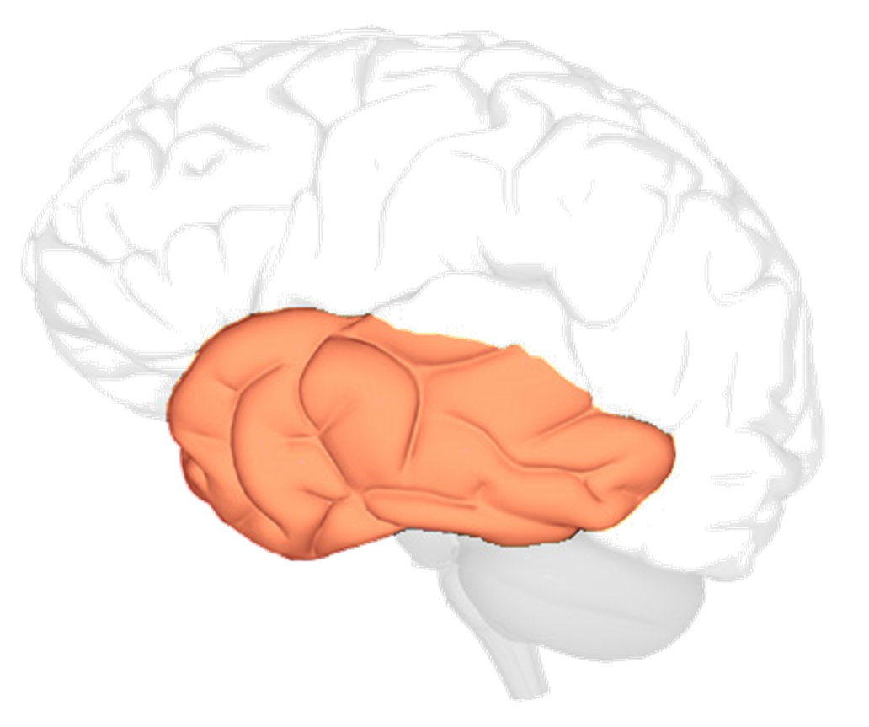
جلسه پنجم
لوب گیجگاهی

Slide 4
کارکرد اختصاصی
دریافت حس های شنوایی ، بویایی ، احشایی و حس دهلیزی
پردازش و ذخیره اطلاعات حس های مذکور و حس بینایی
مرکز حسی تکلم
ارتباط با دستگاه عاطفی مغز ( عواطف و رفتار جنسی )
ارتباط با دستگاه ضبط و یادآوری خاطرات مغز

Slide 5
قشر اولیه شنوایی مغز در لوب گیجگاهی و ناحیه 41 برودمن
قشر اولیه شنوایی مغز اطلاعات صوتی را از هردو گوش دریافت می کند ⬅ اطلاعات دریافتی از گوش طرف مقابل بیشتر
قشر ثانویه شنوایی ، در خارج قشر اولیه
پردازش وضبط اصواتی که با کدهای کلامی ارتباط دارند در نیمکره غالب و بقیه در نیمکره مغلوب

Slide 6
قشر اولیه بویایی در هیپوکامپ
قشر ثانویه بویایی در ناحیه 28 برودمن ⬅ پردازش و ضبط اطلاعات بویایی

Slide 7
قشر اولیه و ثانویه حس های احشایی در قطعه اینسولا
قشر ثالثیه بینایی
مرکز حسی تکلم یا ناحیه ورنیکه ⬅ در قسمت خلفی فوقانی لوب گیجگاهی ⬅ ادراک کدهای کلامی و خواندن ونوشتن

Slide 8
ضایعات لوب گیجگاهی
اختلال در دریافت حس های شنوایی ، بویایی ، احشایی و دهلیزی
اختلال در پردازش و حافظه شنوایی ، بویایی ، بینایی ، احشایی و دهلیزی
آفازی حسی
اختلالات عاطفی و خلقی
اختلالات جنسی
اختلال در حافظه

Slide 9
قطعه گفتاری مغز
برای گفتار دو مرکز در قشر مغز :
ناحیه ورنیکه یا مرکز حسی تکلم : خلفی فوقانی لوب گیجگاهی ⬅ درک کدهای کلامی
ناحیه بروکا یا مرکز حرکتی تکلم : خلفی تحتانی لوب پیشانی ⬅ بیان کلام
مرکز تکلم در 95 درصد افراد در نیمکره چپ

Slide 10
مرکز حرکتی تکلم
حافظه حرکتی تکلم در ناحیه بروکا قرار دارد ( منطقه 44 برودمن ) ⬅ ضبط اطلاعات مربوط به نحوه بیان کلمات ، آهنگ کلام و جمله دستور زبان
در اشخاص چند زبانه ، بایگانی هر کدام بصورت جداگانه

Slide 11
ضایعه مرکز حرکتی تکلم
ضایعه کامل ناحیه بروکا ⬅ آفازی حرکتی یا بیانی یا بروکا ⬅ آفازی غیر روان
ضایعه نا کامل ناحیه بروکا ⬅ دیس فازی ⬅ اختلال در تکلم

Slide 12
علائم آفازی حرکتی :
قطع تکلم
سالم بودن درک کلام
سالم بودن خواندن و نوشتن
عصبانیت

Slide 13
علائم دیس فازی :
اختلال در بیان کلمات
مکث
جملات تلگرافی
اختلال در آهنگ کلام
اختلال در دستور زبان

Slide 14
مرکز حسی تکلم
حافظه حسی تکلم در ناحیه ورنیکه ( مناطق 39 ، 40 ، 21و 22 برودمن ) قرار دارد
مرکز خواندن و نوشتن و ذخیره اطلاعات خواندن و نوشتن

Slide 15
ضایعه مرکز حسی تکلم
ضایعه کامل ناحیه ورنیکه ⬅ آفازی حسی یا دریافتی ، ورنیکه و روان
ضایعه نا کامل ناحیه ورنیکه ⬅ دیس فازی

Slide 16
علائم آفازی حسی :
عدم درک کلام
روانی بیان : سالاد کلمات ، نئولوژیسم
اختلال در نام گذاری
اختلال در خواندن
اختلال در نوشتن

Slide 17
علائم دیس فازی حسی :
اختلال در درک کلام
بیان روان
اختلال در نام گذاری
اختلال در خواندن
اختلال در نوشتن

Slide 18
انواع دیگر اختلالات تکلم
آفازی گلوبال : صدمه هردو مرکز حسی و حرکتی تکلم
آفازی ارتباطی یا تکراری :اختلال در تکرار کلمات
آفازی نام گذاری
دیس آرتری : اشکال در تکلم و تلفظ اصوات

Slide 19
علل دیس آرتری :
اختلال در مناطق عمقی مغز و رشته هایی که فرمان حرکات تکلمی را به طرف عضلات می برند
اختلال در ساقه مغز
اختلال مخچه ای
اختلال در اعصاب محیطی
اختلال در محل اتصال عصب به عضله
اختلال در عضلات تکلمی
اختلالات استخوانی و مفصلی فک و دهان

